Slide 1
复杂表单页的设计

Slide 2

学习目标
掌握表单元素（单选按钮、复选框、下拉列表、文本域）的功能和标签设计。
掌握表单元素的美化。

Slide 3
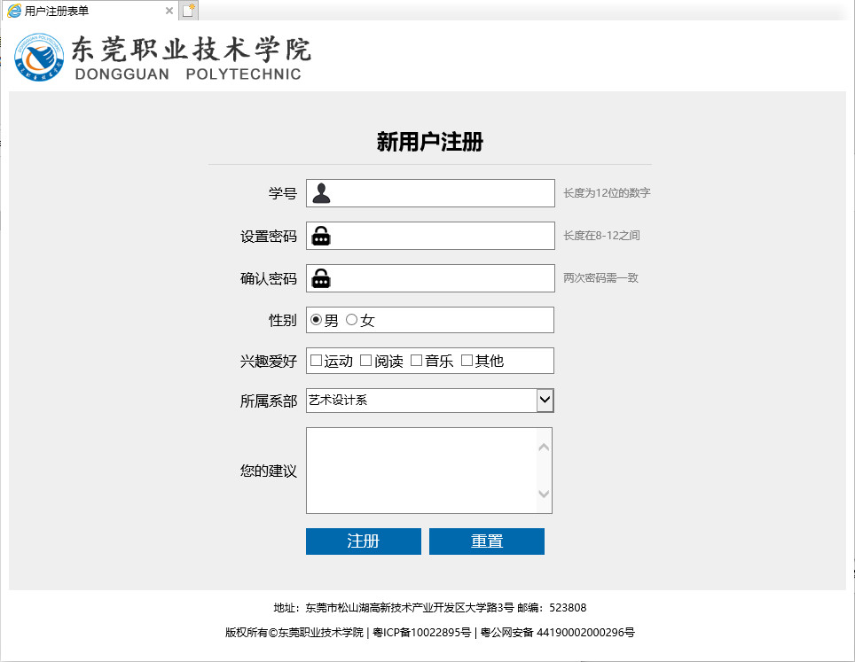
任务目标
各种表单元素的标签。
在文本框内添加图标，并在右侧显示输入提示。
统一表单元素的宽度并对齐。

Slide 4


相关知识
表单元素：单选按钮
  单选按钮提供了单选的功能，即多个选项中只能选中一个。网页中使用<input type=“radio”>标签来表示单选按钮，多个单选按钮通过设置相同的name属性形成一个组。

Slide 5
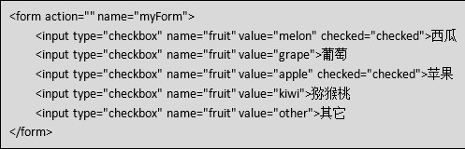

相关知识
表单元素：复选框
  复选框为用户提供了多选的功能，可以从多个选项中选取一个或若干个。网页中使用<input type="checkbox">标签定义复选框，使用checked属性设置默认被选中的选项。

Slide 6
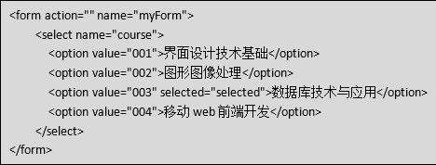

相关知识
表单元素：下列列表
  下拉列表为用户提供了一种占用较小空间，容纳更多选项的选取方式。下拉列表使用<select>表示范围，<option>表示列表项，每个列表项的值保存在value属性中，selected属性用于设置默认选项。

Slide 7

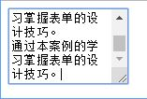
相关知识
表单元素：文本域
  文本域<textarea>为用户提供了可以输入无限数量文本的空间，可以通过cols和rows属性来设定文本域的尺寸，不过使用CSS可以更灵活准确地控制文本域样式。

Slide 8
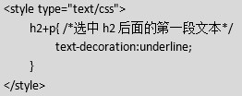
相关知识
相邻兄弟选择器
  相邻兄弟选择器可以选择紧接在某一元素后面的元素，且二者有相同的父元素。
  元素1 + 元素2 {property1:value1; ……}

Slide 9
相关知识
相邻行内元素垂直居中对齐
  vertical-align定义行内元素的基线相对于该元素所在行的基线的垂直对齐，有4种常用的值：
  1）baseline（元素放置在父元素的基线上，默认）
  2）top（把元素的顶端与行内最高元素的顶端对齐）
  3）middle（把元素放置在父元素的中部）
  4）bottom（把元素的顶端与行中最低的元素的顶端对齐）。

Slide 10
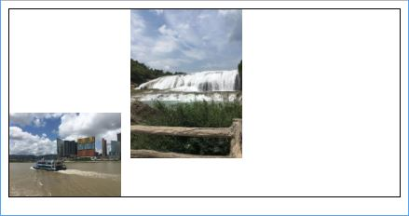
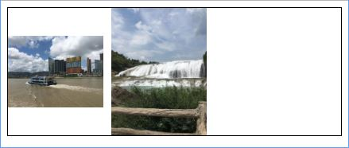
相关知识
相邻行内元素垂直居中对齐
  常常遇到两个行内元素水平排列时需要做到垂直居中对齐，这时可以使用vertical-align:middle属性来实现。
仅对第1张图使用垂直居中
对2张图使用垂直居中

Slide 11
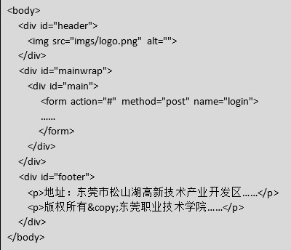
任务实施
设计网页的HTML标签

Slide 12
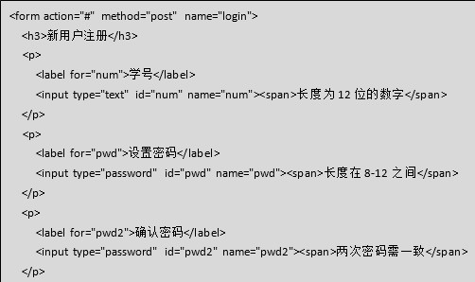
任务实施
设计网页的HTML标签

Slide 13
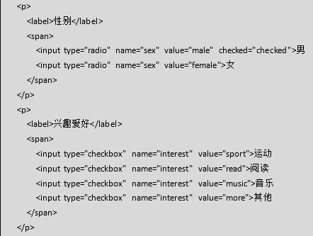
任务实施
设计网页的HTML标签

Slide 14
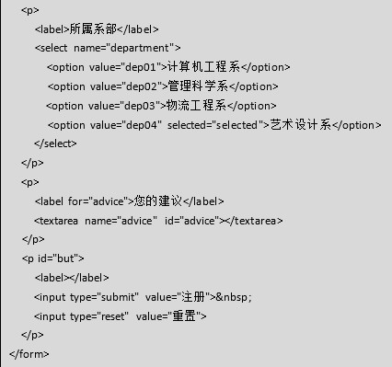
任务实施
设计网页的HTML标签

Slide 15
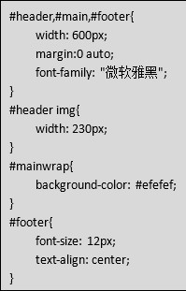
任务实施
设计网页的CSS样式
  1）整体布局样式
    在外层div上统一设置网页内容的宽度为600像素，居中显示；中间主体最外层div负责与浏览器同宽的灰色背景，内层div负责宽度限制。

Slide 16
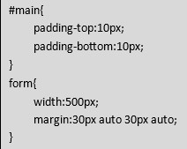
任务实施
设计网页的CSS样式
  2）表单的整体样式
    限制表单的宽度为500px，居中显示，上下距离灰色背景边界要有40px的间隔。

Slide 17
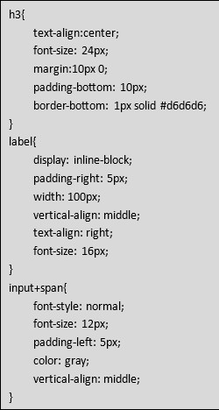
任务实施
设计网页的CSS样式
  3）标题、标签及输入提示的样式
    标签和输入提示同处一行，需要实现垂直居中对齐，所以分别添加了vertical-align:middle；输入提示使用比标签略小的字号和略浅的颜色，以示区分。

Slide 18
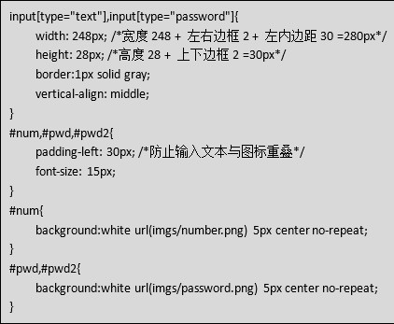
任务实施
设计网页的CSS样式
  4）文本框和密码框的样式
    文本框和密码框要求宽度为280px，高度为30px，并在框内左侧添加提示图标。

Slide 19
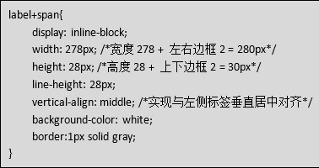
任务实施
设计网页的CSS样式
  5）单选按钮和复选框的样式
    单选按钮和复选框使用默认样式，利用<span>分别添加了白色背景和边框，要求背景与边框的宽度为280px，高度为30px，这样就与上方的文本框对齐了。

Slide 20
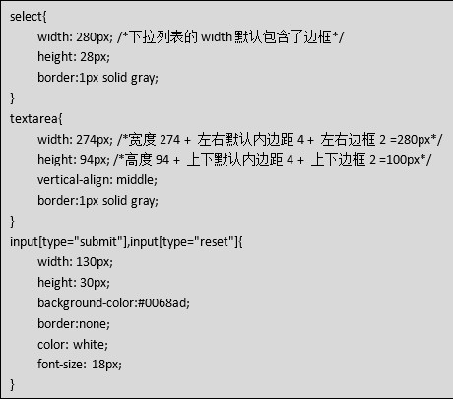
任务实施
设计网页的CSS样式
  5）下拉列表、文本域和按钮的样式

Slide 21
小 结
任务中主要使用：
表单元素：文本框、单选按钮、复选框、下拉列表、文本域
使用相邻兄弟选择器选中文本框右侧提示文字
相邻行内元素垂直居中

Slide 22
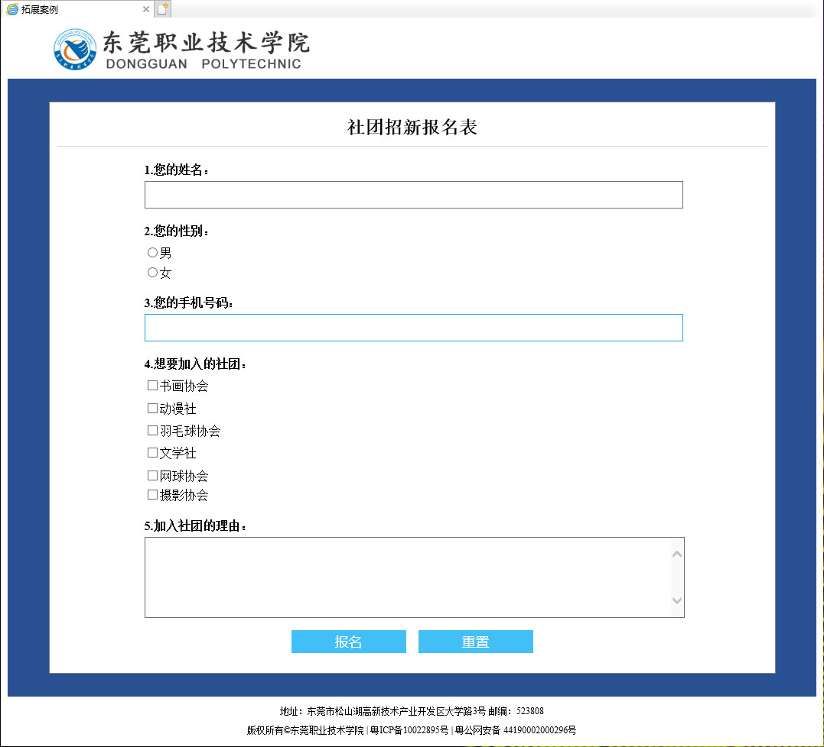
课后作业
利用本节所学，完成“社团招新报名表”网页的设计。

